Slide 1

Web07班第五阶段
项目答辩
汇报人：陈颖

Slide 2
目录
CONTENTS
01
基本功能及实现
02
添加的功能
03
小结

Slide 3
01 页面基本功能

Slide 4

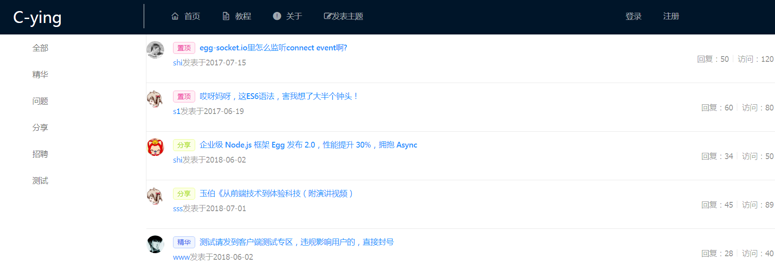
首页
根据所选标签显示主题，默认显示全部

Slide 5
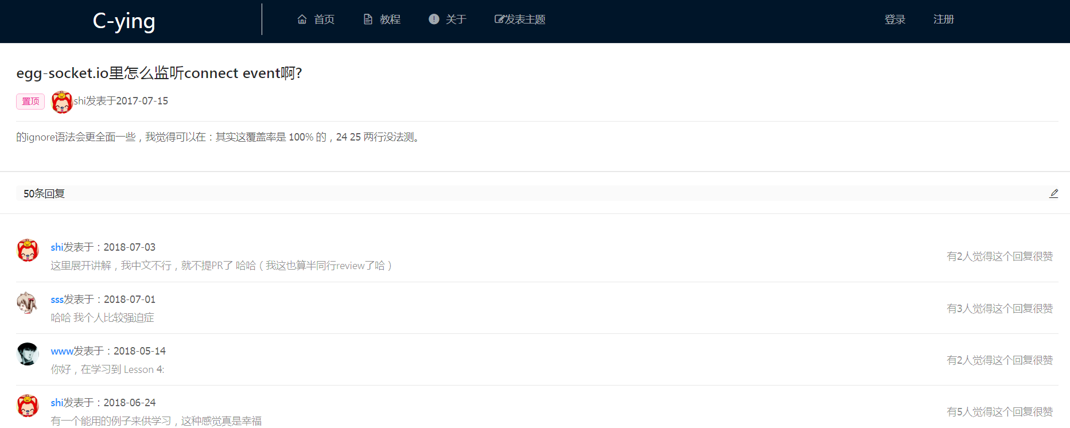
主题详细信息界面

Slide 6
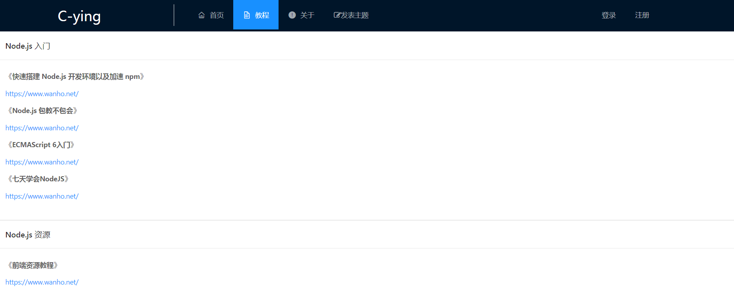
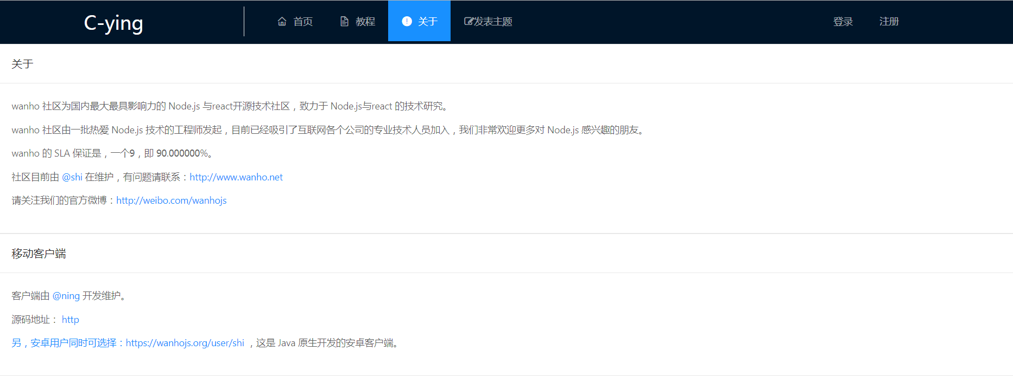
教程、关于页

Slide 7
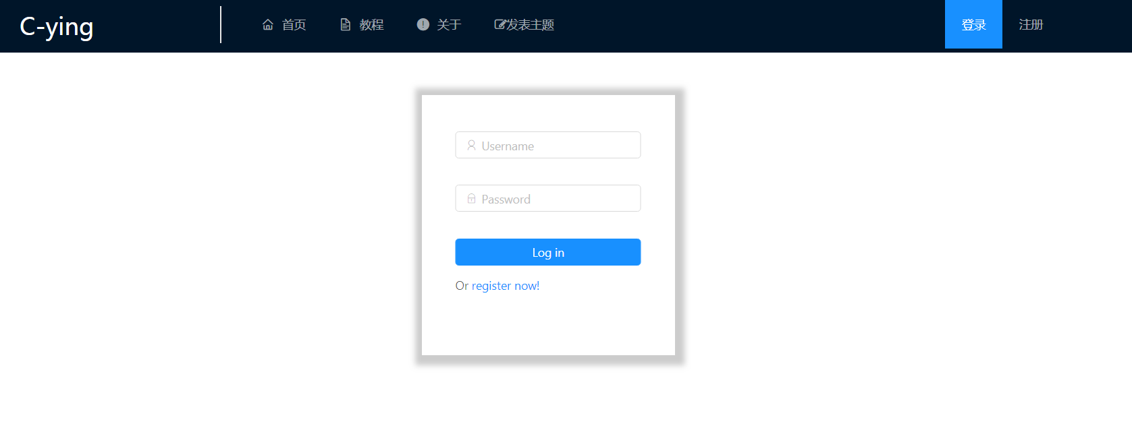
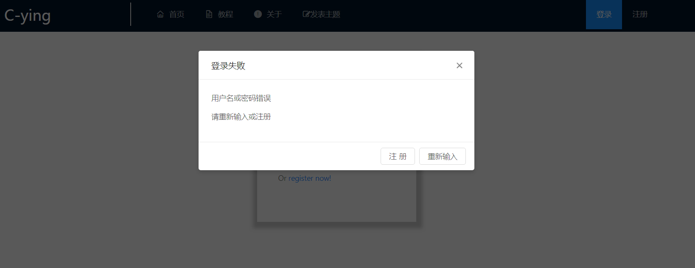
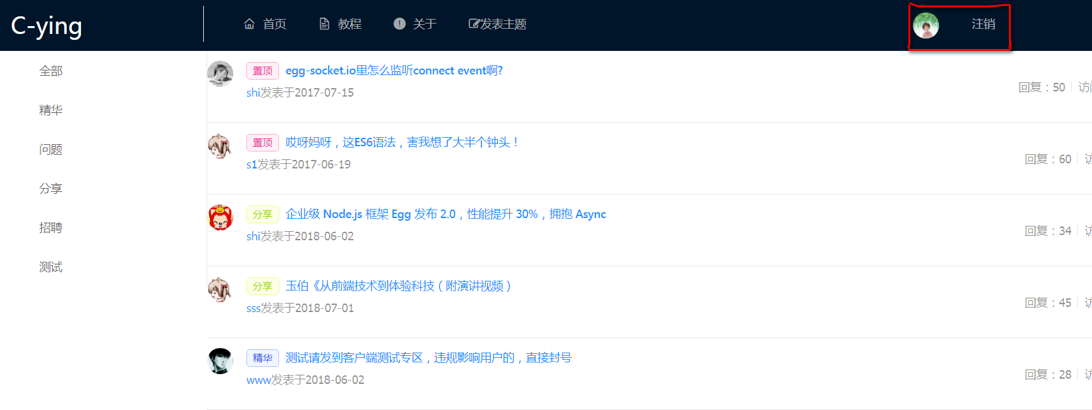
登录

Slide 8
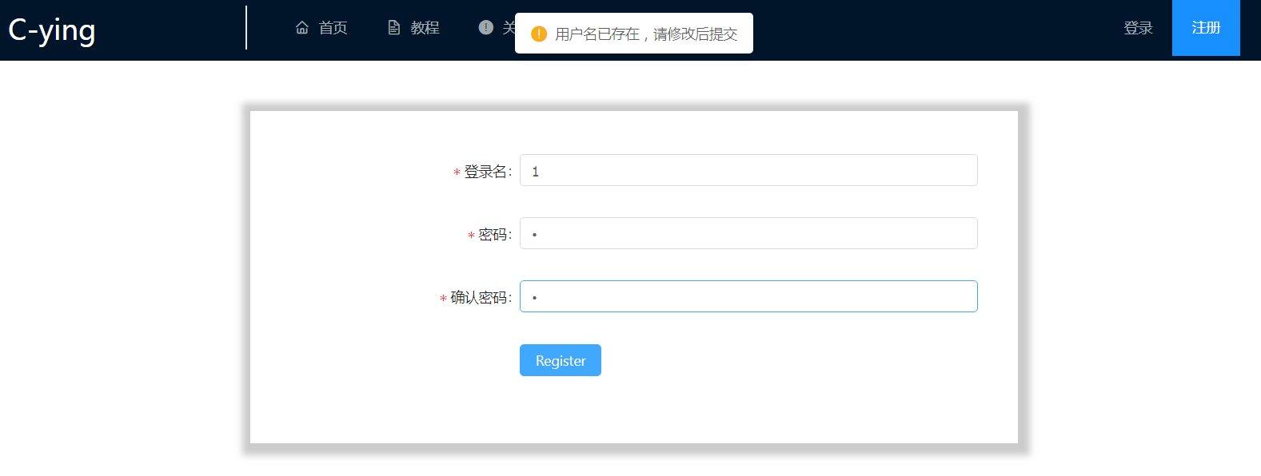
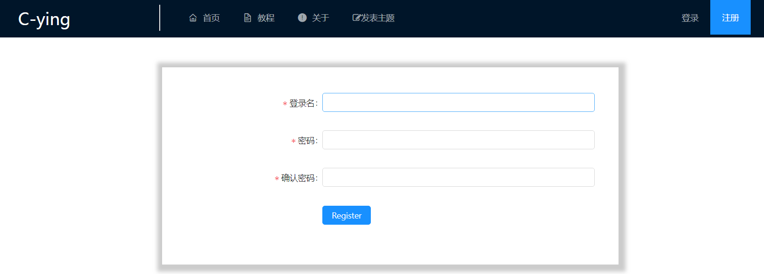
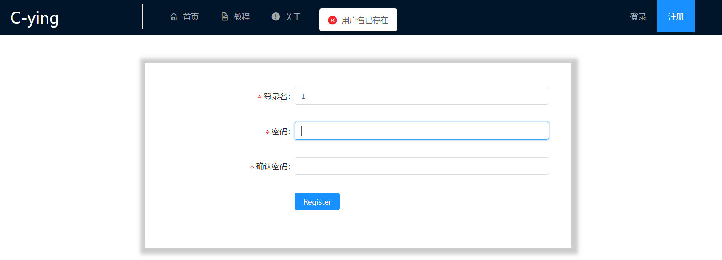
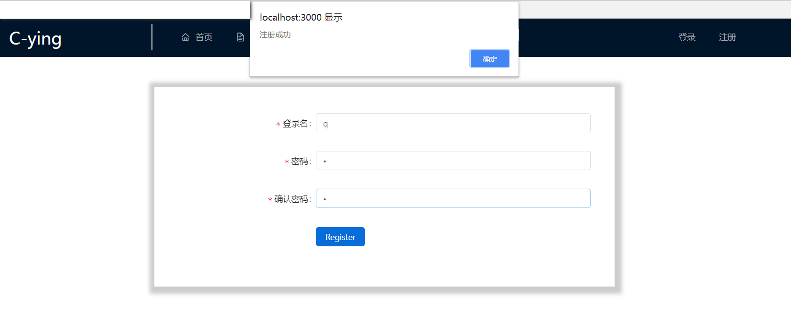
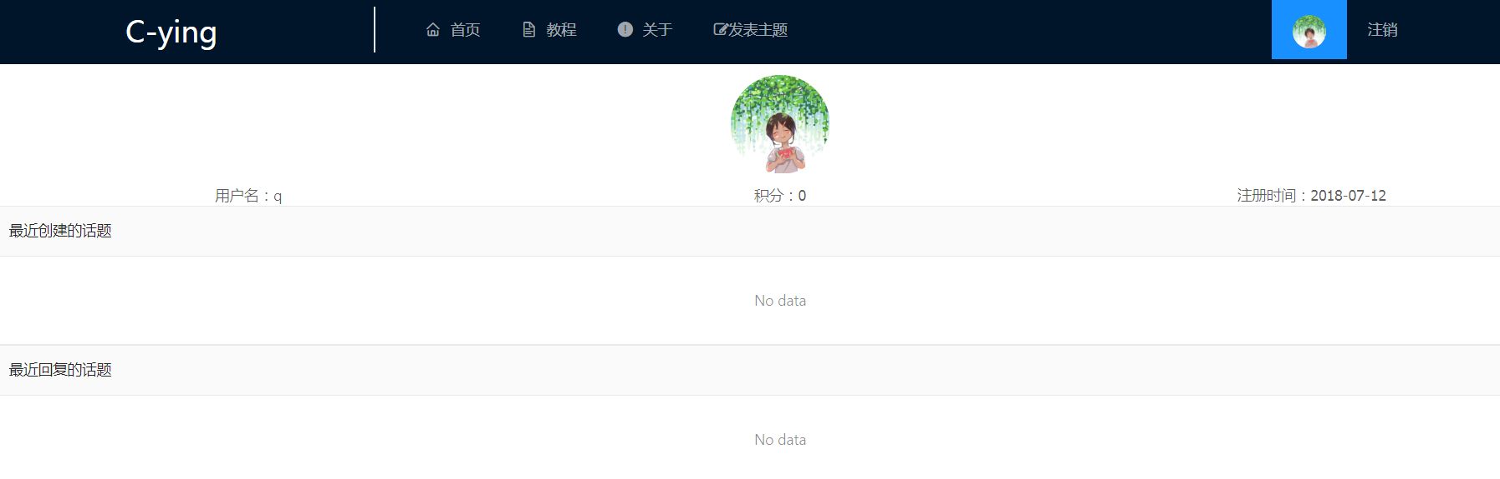
注册

Slide 9
02 附加功能
PPT模板下载：www.1ppt.com/moban/ 行业PPT模板：www.1ppt.com/hangye/
节日PPT模板：www.1ppt.com/jieri/ PPT素材下载：www.1ppt.com/sucai/
PPT背景图片：www.1ppt.com/beijing/ PPT图表下载：www.1ppt.com/tubiao/
优秀PPT下载：www.1ppt.com/xiazai/ PPT教程： www.1ppt.com/powerpoint/
Word教程： www.1ppt.com/word/ Excel教程：www.1ppt.com/excel/
资料下载：www.1ppt.com/ziliao/ PPT课件下载：www.1ppt.com/kejian/
范文下载：www.1ppt.com/fanwen/ 试卷下载：www.1ppt.com/shiti/
教案下载：www.1ppt.com/jiaoan/
字体下载：www.1ppt.com/ziti/

Slide 10
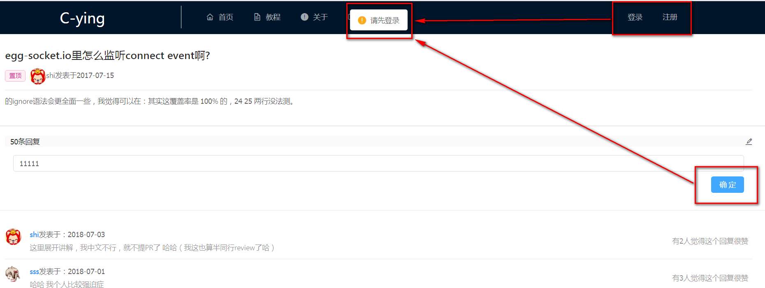
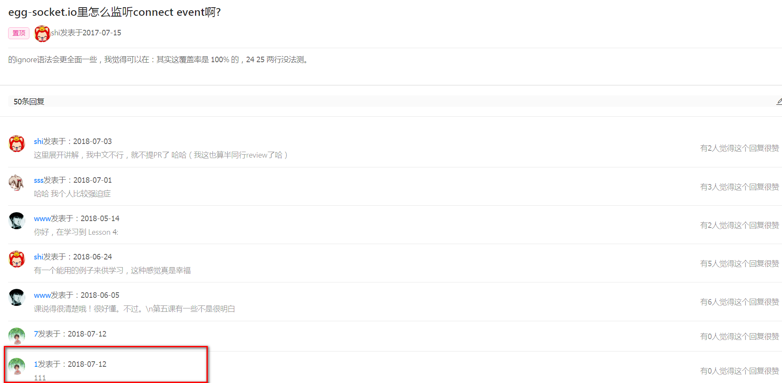
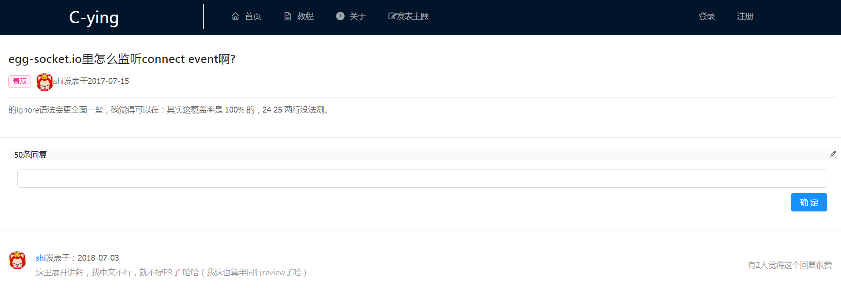
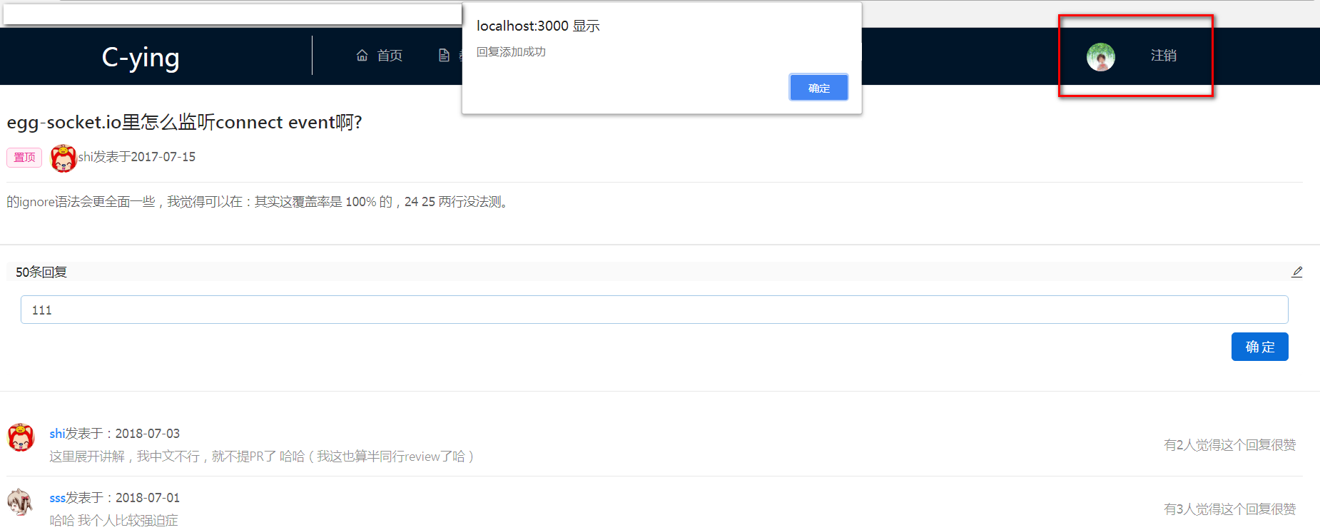
回复话题

Slide 11
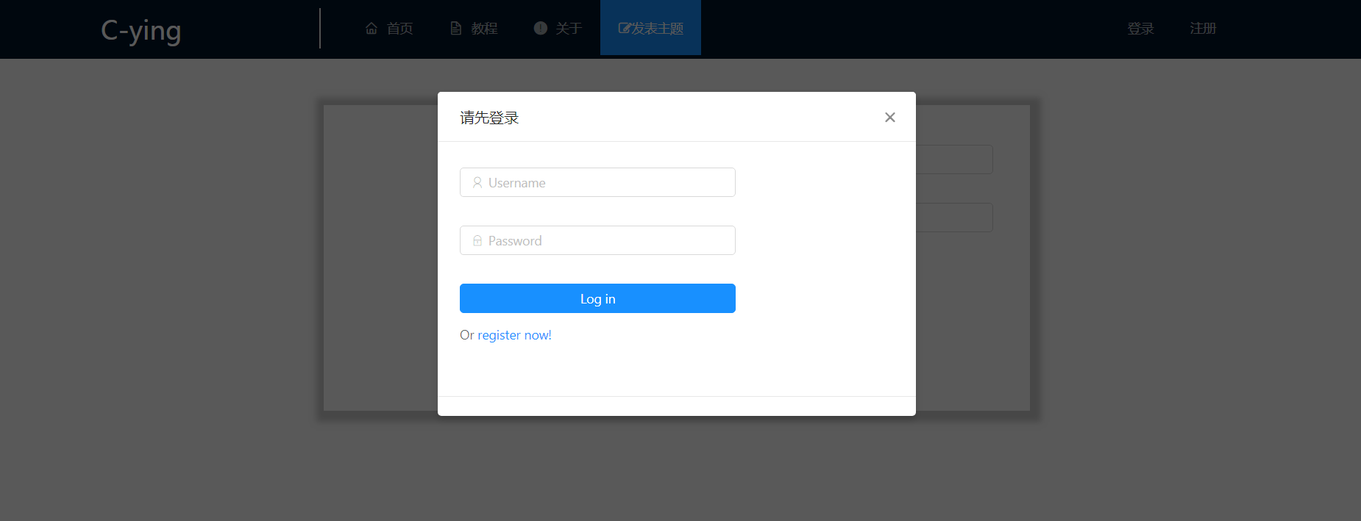
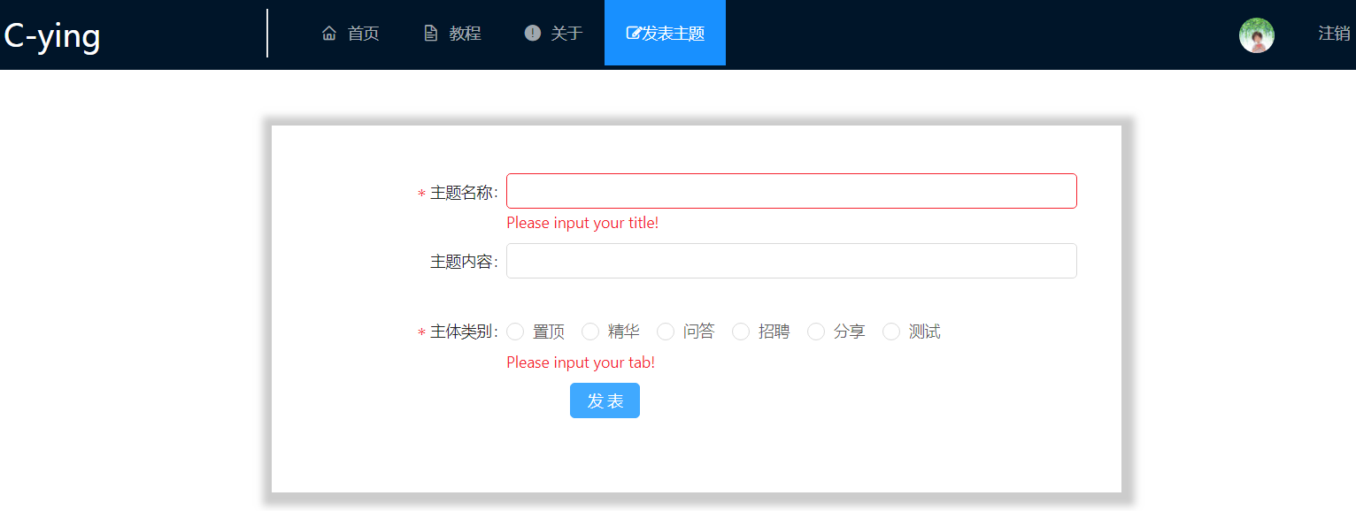
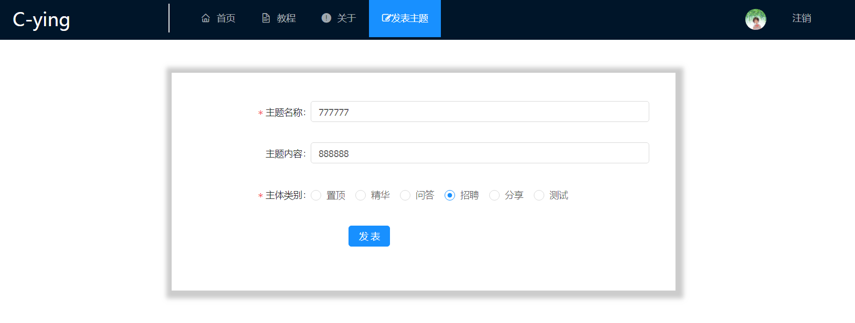
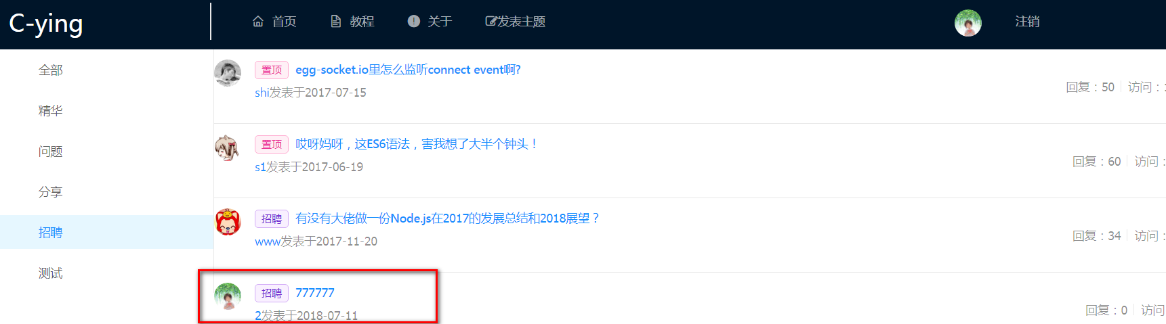
发表主题

Slide 12
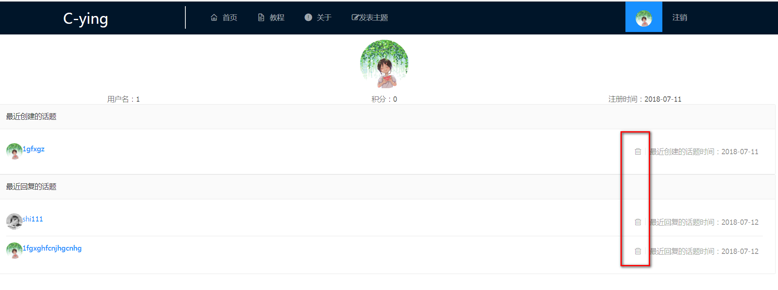
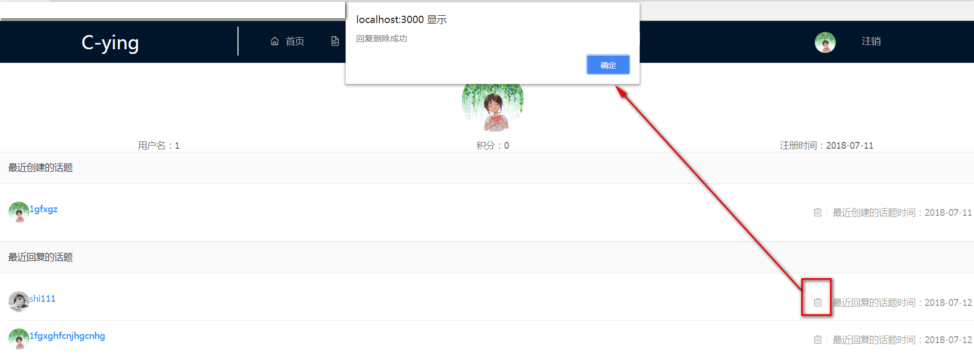
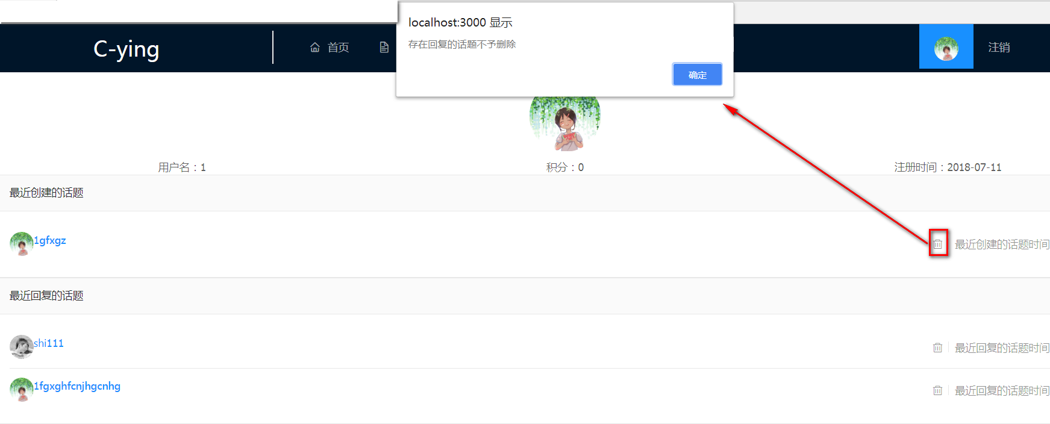
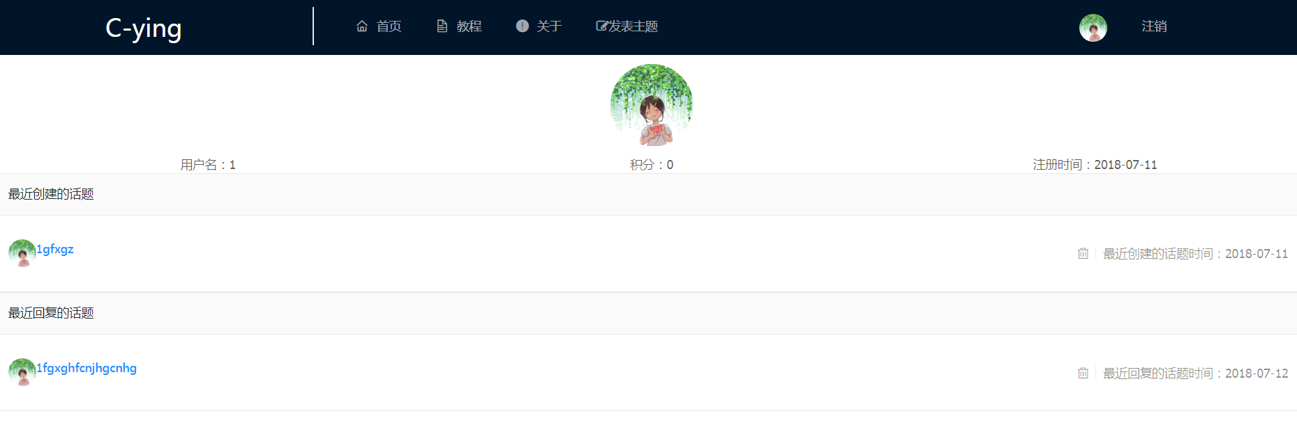
删除主题、回复

Slide 13
03 小 结

Slide 14

小 结
本次项目极大程度上的锻炼到了这一阶段的所有知识；对于一些功能属性的应用有了很大的提升；
在前台与后台数据库连接时有强化了对于java的运用，以及对后台表结构建立的把握

Slide 15
The end
Thank you for your listening
汇报人：陈颖

